Slide 1

Energy Island
Πηγές Ενέργειας
Αποτελέσματα
Αιολική
Υδροηλεκτρική
Ηλιακή
Ηλεκτρικό Λεωφορείο
Ηλεκτροδότηση Πόλης
ZANTE Robotics

Slide 2

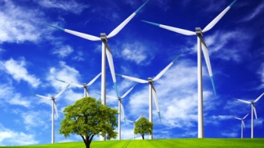
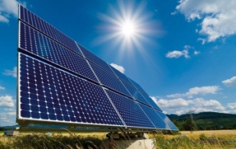
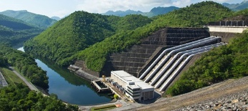
Ανανεώσιμες Πηγές Ενέργειας
Αιολική
Αιολική
Ηλιακή
Υδροηλεκτρική
ZANTE Robotics

Slide 3
Η ομάδα μας κατασκεύασε μια τρισδιάστατη αναπαράσταση ενός ενεργειακά αυτόνομου νησιού. Πιο συγκεκριμένα αποτελείται από μια ανεμογεννήτρια, μια υδροηλεκτρική γεννήτρια και έναν ηλιακό συσσωρευτή τα οποία μπορούν να ηλεκτροδοτήσουν το νησί αλλά και να φορτίσουν ένα ηλεκτρικά αυτόνομο λεωφορείο που μεταφέρει τουρίστες αλλά και κατοίκους του νησιού στην παραλία. Και στις τρεις γεννήτριες υπάρχουν κατάλληλα τοποθετημένοι αισθητήρες οι οποίοι μόλις αντιληφθούν μια από τις παραπάνω μορφές ενέργειας δίνουν εντολή ώστε να ανάψουν τα φώτα της πόλης αλλά και το λεωφορείο να ξεκινήσει την διαδρομή του προς την παραλία.
ZANTE Robotics

Slide 4
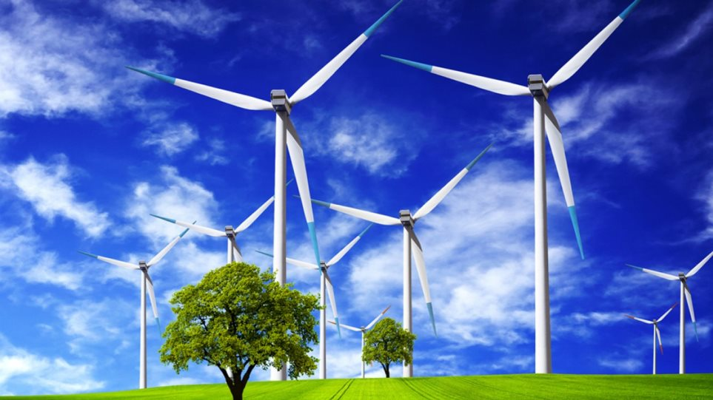
Αιολική ενέργεια
Αιολική ενέργεια ονομάζεται η ενέργεια που παράγεται από την εκμετάλλευση του ανέμου. Η ενέργεια αυτή χαρακτηρίζεται "ήπια μορφή ενέργειας" και περιλαμβάνεται στις "καθαρές" πηγές, όπως συνηθίζονται να λέγονται οι πηγές ενέργειας που δεν εκπέμπουν ή δεν προκαλούν ρύπους. Ονομάζεται αιολική γιατί στην ελληνική μυθολογία ο Αίολος ήταν ο θεός του ανέμου.
Η αιολική ενέργεια αποτελεί σήμερα μια ελκυστική λύση στο πρόβλημα της ηλεκτροπαραγωγής. Το «καύσιμο» είναι άφθονο, αποκεντρωμένο και δωρεάν. Δεν εκλύονται αέρια και άλλοι ρύποι, και οι επιπτώσεις στο περιβάλλον είναι μικρές σε σύγκριση με τα εργοστάσια ηλεκτροπαραγωγής από συμβατικά καύσιμα. Επίσης, τα οικονομικά οφέλη μιας περιοχής από την ανάπτυξη της αιολικής βιομηχανίας είναι αξιοσημείωτα.
ZANTE Robotics

Slide 5
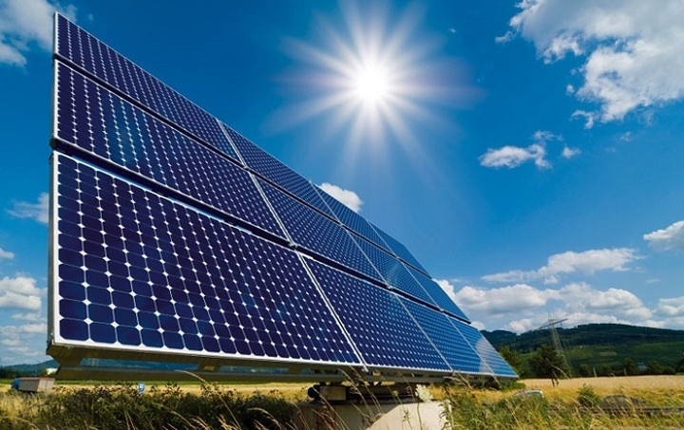
Ηλιακή ενέργεια
Ηλιακή ενέργεια χαρακτηρίζεται το σύνολο των διαφόρων μορφών ενέργειας που προέρχονται από τον Ήλιο. Τέτοιες είναι το φως ή φωτεινή ενέργεια, η θερμότητα καθώς και διάφορες ακτινοβολίες ή ενέργεια ακτινοβολίας.
Η ηλιακή ενέργεια στο σύνολό της είναι πρακτικά ανεξάντλητη, αφού προέρχεται από τον ήλιο, και ως εκ τούτου δεν υπάρχουν περιορισμοί χώρου και χρόνου για την εκμετάλλευσή της.
ZANTE Robotics

Slide 6

Υδροηλεκτρική Ενέργεια
Η Υδροηλεκτρική Ενέργεια είναι η ενέργεια η οποία στηρίζεται στην εκμετάλλευση της μηχανικής ενέργειας του νερού των ποταμών και της μετατροπής της σε ηλεκτρική ενέργεια με τη βοήθεια στροβίλων και ηλεκτρογεννητριών. Η ενέργεια αυτή διαχέεται στη φύση από δίνες και ρεύματα, καθώς το νερό ρέει κατηφορικά σε ρυάκια, χείμαρρους και ποτάμια μέχρι να φτάσει στη θάλασσα. Όσο μεγαλύτερος είναι ο όγκος του αποθηκευμένου νερού και όσο ψηλότερα βρίσκεται, τόσο περισσότερη είναι η ενέργεια που περιέχει. Η υδροηλεκτρική ενέργεια είναι μια πρακτικά ανεξάντλητη πηγή ενέργειας, που στηρίζεται στην εκμετάλλευση των ποταμών και των τεχνητών ή φυσικών φραγμάτων.
ZANTE Robotics

Slide 7
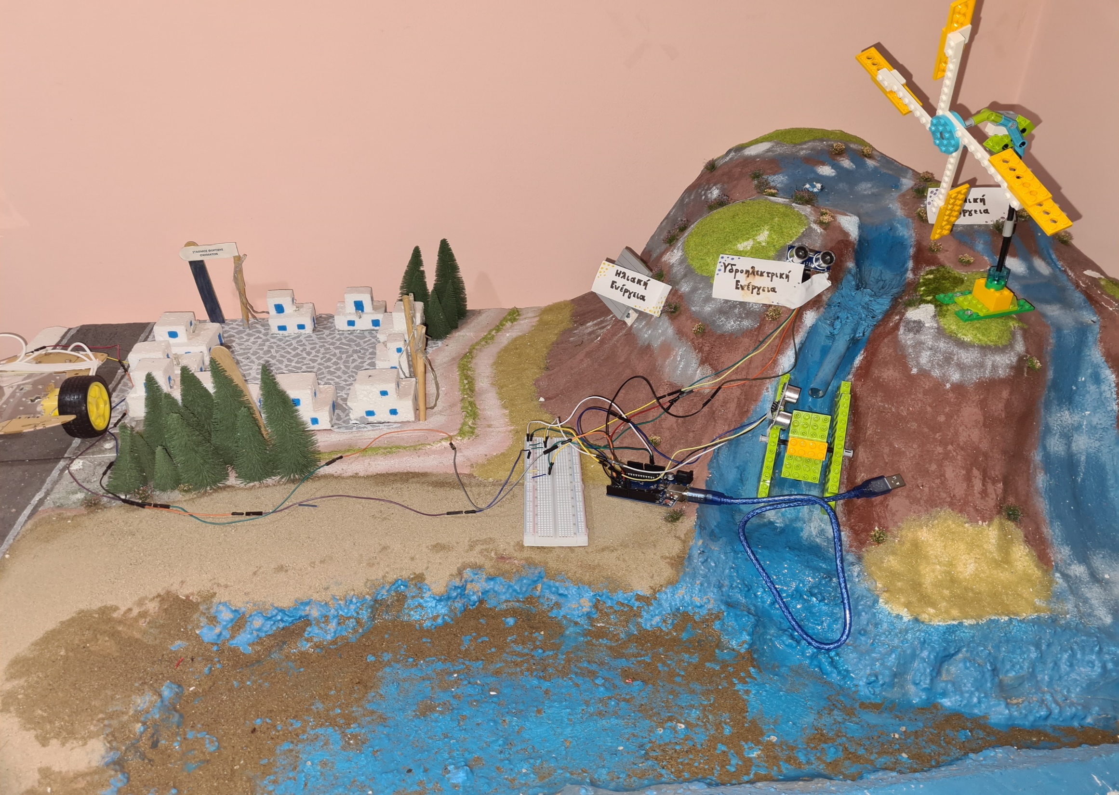
ZANTE Robotics

Slide 8
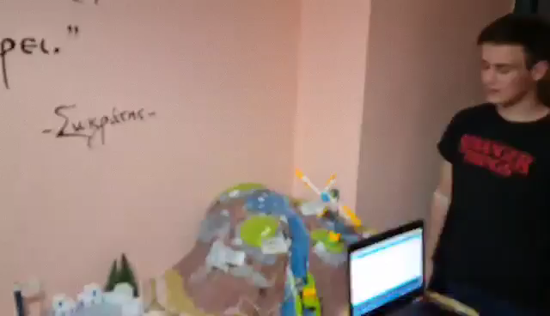

Slide 9
